Slide 1
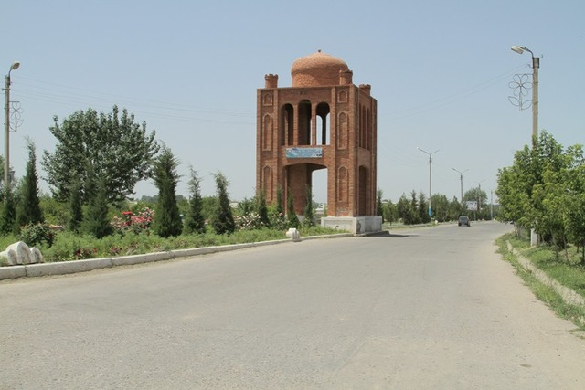
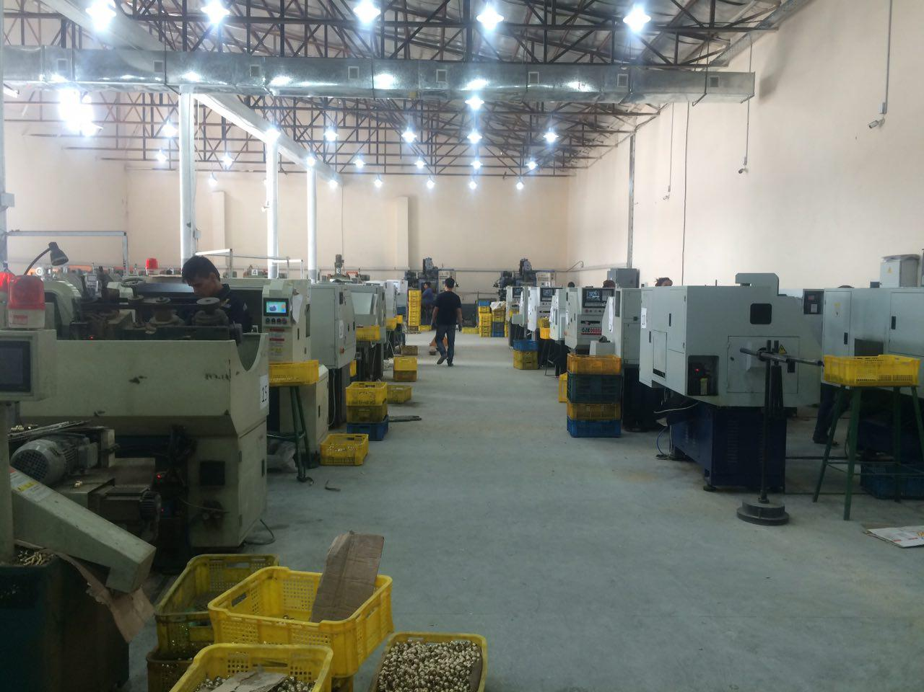
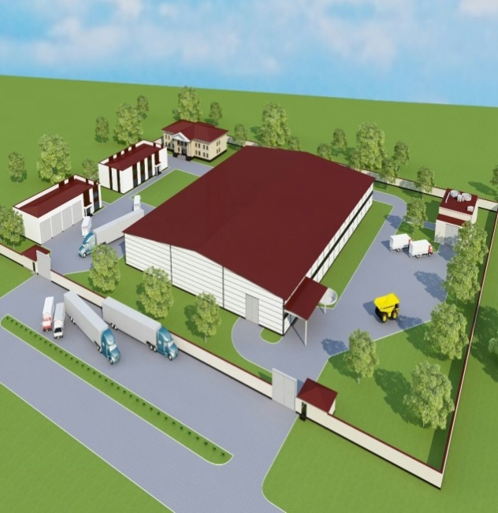
Каттақўрғон шаҳрининг инвестицион салоҳияти

Slide 2
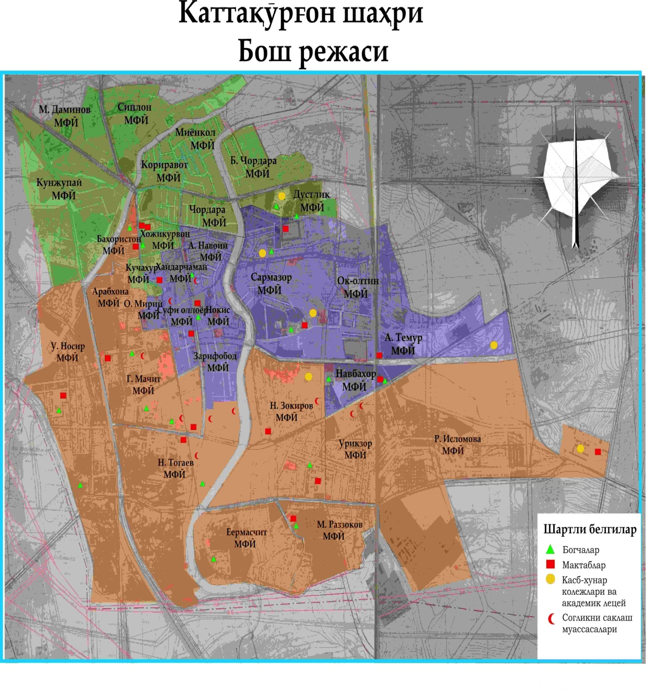
Ташкил топган 1868 йил
Ҳудуди - 1524,6 кв. км
Аҳоли сони - 89 880 минг киши
Ахоли зичлиги
1 кв.км га: 59 нафар
МФЙ сони – 36 та
Чегаралари: Каттақўрғон, Нуробод туманлари.
Мехнат билан бандлар: 35,8 минг киши

Slide 3
2020 йил якуни таҳлили: 2020 йилда Каттақўрғон шаҳрини ижтимоий-иқтисодий ривожлантириш ҳудудий дастурлари доирасида жами 51 та лойиҳа(саноат йўналишида – 24 та, хизмат кўрсатиш йўналишида-12та, қишлоқ хўжалигида 15та лойиҳа)лар ишга туширилиши натижасида 600га яқин янги иш ўринлари яратилди.
Мазкур ҳудудий дастурлар доирасида ташаббускорларнинг ўз маблағлари ҳисобидан 117,8 млрд. сўм, тижорат банк кредитлари ҳисобидан 99,5 млрд. сўм ҳамда хорижий инвестициялар ҳисобидан 1,2 млн.АҚШ долларлик жами 229,4 млрд. сўмлик маблағлар ўзлаштирилди.
Шундан, саноат йўналишида 24 та лойиҳаларга 167,9 млрд.сўм, хизмат кўрсатиш ва сервис йўналишида 12 та лойиҳаларга 30,0 млрд. сўм, қишлоқ хўжалиги йўналишида 15 та лойиҳа 31,4 млрд.сўм миқдорида маблағлар йўналтирилиши орқали ҳудудий дастур ижроси таъминланди.
Бунинг натижасида маҳаллий бюджетга қўшимча жами 16,0 млрд. сўм миқдорида қўшимча маблағлар туширилишига эришилди.
Янги турдаги саноат маҳсулотлари ишлаб чиқарилиши йўлга қўйилиши орқали ҳудудни экспорт салоҳиятини ошишига ҳамда экспорт географиясини кенгайишига эришилиб, дастурлар доирасида янгидан ишга туширилган лойиҳалар ҳисобига ўтган 2020 йил якуни билан қарийб 2,0 млн. долларлик экспорт операцияси амалга оширилди.

Slide 4
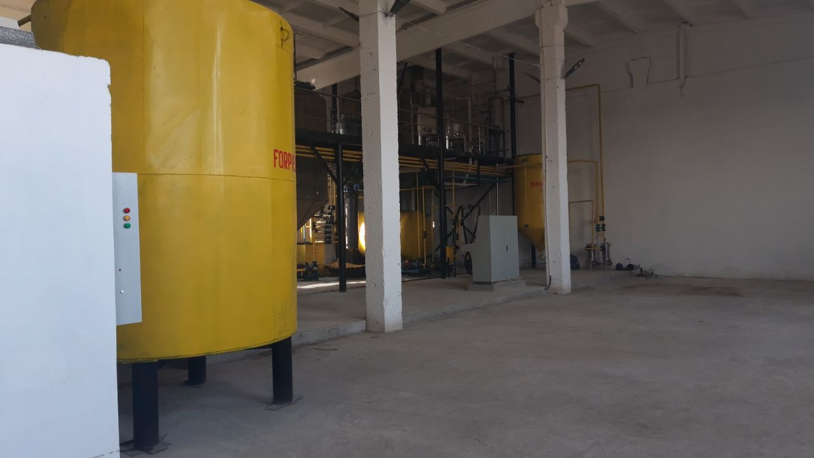
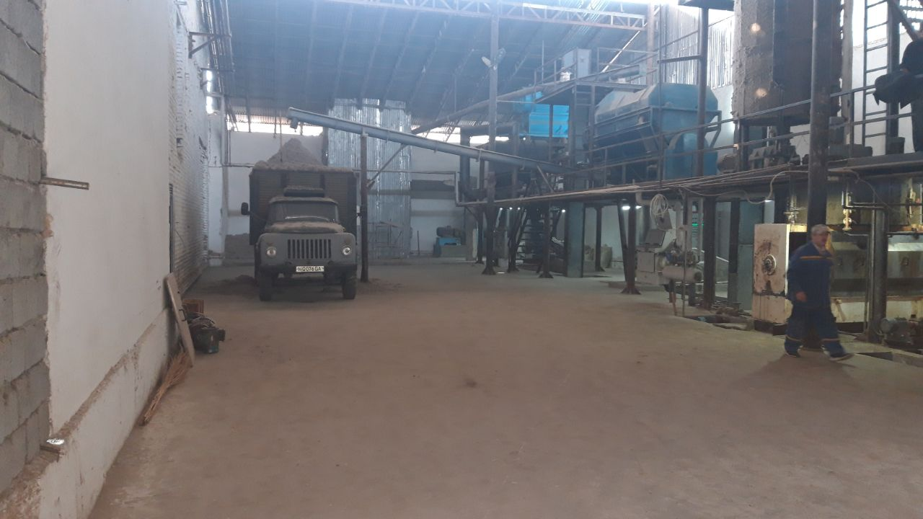
“Каттақўрғон” шаҳрида "Marokand gold oil ekstraksiya" МЧЖ корхонасининг Ўсимлик ёғини ишлаб чиқариш лойихаси
Лойиҳа номи | Ўсимлик ёғини ишлаб чиқариш
Ташаббускор | "Marokand gold oil ekstraksiya" МЧЖ
Қуввати | 120 минг тонна
Йиллик экспорт
 | умумий ишлаб чиқаришнинг ___ %
Умумий қиймати | 5968 млн сўм.
шундан:
ўз маблағи | 2500 млн сўм
банк кредити | 3468 млн сўм.
хорижий инвестиция
Хорижий инвестор | мавжуд бўлса
Хизмат кўрсатувчи банк | “Трастбанк” ХАБ
Иш ўрни | 15та
Ишга туширилган (тушириладиган) сана | 01.12.2020
Ҳозирги ҳолат (амалга оширилаётган ишлар, мавжуд муаммо ва бошқалар) | Лойиҳани амалга ошириш учун ускуналар олиб келинган, ўрнатиш ишлари олиб борилмоқда
лойиҳанинг расми
лойиҳанинг расми

Slide 5
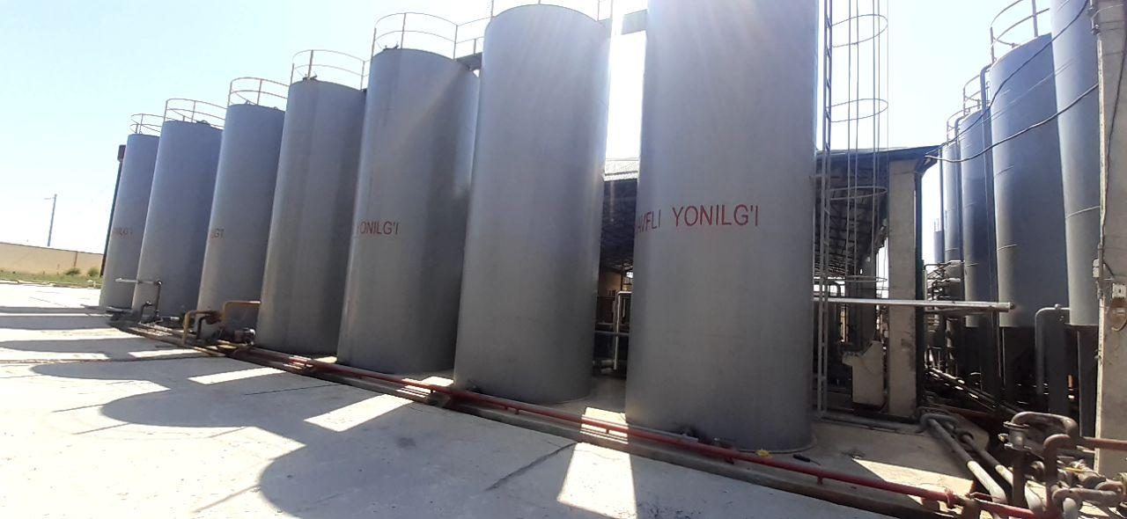
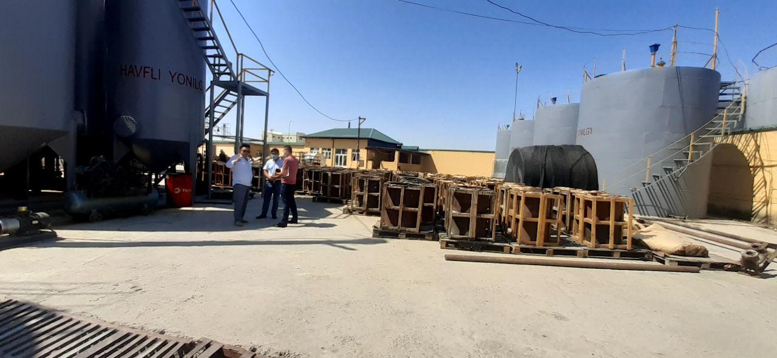
“Каттақўрғон” шаҳрида "CLASSIC MOTORS POWER" МЧЖ ҚК корхонасининг Дизель ёқилғисини ишлаб чиқариш лойихаси
Лойиҳа номи | Дизель ёқилғисини ишлаб чиқариш
Ташаббускор | "CLASSIC MOTORS POWER" МЧЖ ҚК
Қуввати | 1200 т
Йиллик экспорт
 | умумий ишлаб чиқаришнинг ___ %
Умумий қиймати | 19051 млн сўм.
шундан:
ўз маблағи | 7015 млн сўм
банк кредити
хорижий инвестиция | 1180 минг долл.
Хорижий инвестор | Дениз Мехмед Туркия
Хизмат кўрсатувчи банк | АТБ “Қишлоқ қурилиш банк”
Иш ўрни | 30 та
Ишга туширилган (тушириладиган) сана | 25.03.2020 й
Ҳозирги ҳолат (амалга оширилаётган ишлар, мавжуд муаммо ва бошқалар) | Ишга тушган
лойиҳанинг расми
лойиҳанинг расми

Slide 6
Ўзбекистон
Республикаси
Инвестициялар
ва ташқи савдо
вазирлиги
CАМАРҚАНД ВИЛОЯТИ КАТТАҚЎРҒОН ШАҲРИДА 2020-2022 ЙИЛЛАРДА ҲУДУДИЙ ИНВЕСТИЦИЯ ЛОЙИҲАЛАРИ АМАЛГА ОШИРИЛИШИ
2019 йилда АМАЛГА ОШИРИЛГАН ҲУДУДИЙ ИНВЕСТИЦИЯ ЛОЙИҲАЛАРИ
ТЎҒРИДАН-ТЎҒРИ ХОРИЖИЙ ИНВЕСТИЦИЯЛАР ЎЗЛАШТИРИЛИШИ
млн.долл.
ВМ 580 СОНЛИ ҚАРОРГА АСОСАН 2020-2021 ЙИЛЛАРГА МЎЛЖАЛЛАНГАН ҲУДУДИЙ ИНВЕСТИЦИЯ ДАСТУРИ
20,0
25,0
15,0
ЖАМИ ЛОЙИҲАЛАР СОНИ:
117 та
ЖАМИ ЛОЙИҲАЛАР СОНИ:
21
7,9
УМУМИЙ ҚИЙМАТИ:
УМУМИЙ ҚИЙМАТИ:
819,6
МЛРД СЎМ
80,2 млрд. сўм
2019
2020
2021
2022
ЯРАТИЛГАН ИШ ЎРИНЛАРИ
ЯРАТИЛГАН ИШ ЎРИНЛАРИ
2052 нафар
187
нафар
2020-2022 ЙИЛЛАРГА МЎЛЖАЛЛАНГАН ҲУДУДИЙ ИНВЕСТИЦИЯ ДАСТУРИ
ШУ ЖУМЛАДАН, ИҚТИСОДИЁТ ЙЎНАЛИШЛАРИ БЎЙИЧА:
43 та лойиҳа
ЎЗ МАБЛАҒЛАРИ
БАНК КРЕДИТИ
1,963
трилион.сўм.
418,7
млрд сўм
218,5
млрд сўм
САНОАТ
ҚИШЛОҚ ХЎЖАЛИГИ
ХИЗМАТЛАР
1099 иш ўрни
ХОРИЖИЙ ИНВЕСТИЦИЯЛАР
ХОРИЖИЙ КРЕДИТ
7 та лойиҳа
46,8 млрд сўм
2 та лойиҳа
1,9 млрд сўм
10 та лойиҳа
31,5 млрд сўм
16,8
млн долл.
1,23
Млн.долл.

Slide 7
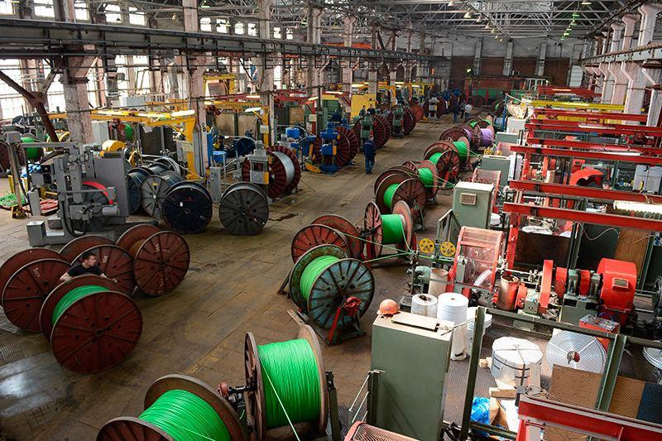
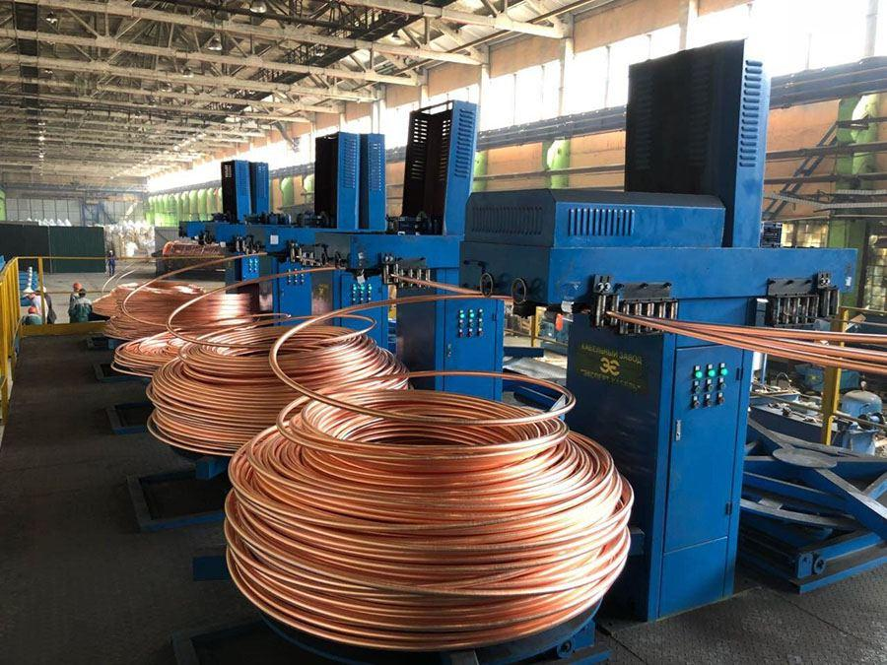
“Каттақўрғон” шаҳрида "Cable Trade" МЧЖ корхонасининг Кабел ишлаб чиқариш лойихаси
Лойиҳа номи | Кабел ишлаб чиқариш
Ташаббускор | "Cable Trade" МЧЖ
Қуввати | 32 млн пагон.метр
Йиллик экспорт
 | умумий ишлаб чиқаришнинг ___ %
Умумий қиймати | 30 400 млн сўм
шундан:
ўз маблағи | 10000 млн сўм
банк кредити | 20400 млн сўм.
хорижий инвестиция
Хорижий инвестор | мавжуд бўлса
Хизмат кўрсатувчи банк | “Агробанк” АТБ
Иш ўрни | 100 та
Ишга туширилган (тушириладиган) сана | 01.06.2021 й
Ҳозирги ҳолат (амалга оширилаётган ишлар, мавжуд муаммо ва бошқалар) | Лойиҳани амалга ошириш учун бизкес режа ишлаб чиқилган, белгиланган ер майдони ажратилиши(аукционга чиқарилиши) бўйича ишлар олиб борилмоқда
лойиҳанинг расми
лойиҳанинг расми

Slide 8
“Каттақўрғон” шаҳрида "Jihoz Konstruksiya" МЧЖ корхонасининг Труба профил ишлаб чиқариш лойихаси
Лойиҳа номи | Труба профил ишлаб чиқариш
Ташаббускор | "Jihoz Konstruksiya" МЧЖ
Қуввати | 2000 т
Йиллик экспорт
 | умумий ишлаб чиқаришнинг ___ %
Умумий қиймати | 55 410 млн сўм.
шундан:
ўз маблағи | 27 250 млн сўм
банк кредити | 28 160 млн сўм.
хорижий инвестиция
Хорижий инвестор | мавжуд бўлса
Хизмат кўрсатувчи банк | “Асака” банк
Иш ўрни | 60 та
Ишга туширилган (тушириладиган) сана | 01.12.2021 й
Ҳозирги ҳолат (амалга оширилаётган ишлар, мавжуд муаммо ва бошқалар) | Лойиҳани амалга ошириш учун бизкес режа ишлаб чиқилган, белгиланган ер майдони ажратилиши (аукционга чиқари-лиши) бўйича ишлар олиб борил-моқда ускуналар олиб келиш бўйича шартномалар имзолан-моқда.
лойиҳанинг расми
лойиҳанинг расми

Slide 9
2021 йил кутилиши: 2021 йида ҳудудни ижтимоий-иқтисодий ривожлантириш дастурлари доирасида жами 175 та лойиҳа (саноат йўналишида - 57 та, хизмат кўрсатиш йўналишида – 106 та, қишлоқ хўжалиги йўналишида – 12 та лойиҳа)лар ишга туширилиши натижасида 1772 га яқин янги иш ўринлари яратилиши кўзда тутилган. Мазкур ҳудудий дастурлар доирасида жами 662,6 млрд. сўмлик маблағлар ўзлаштирилиши режалаштирлган.
Шундан, саноат йўналишида 57 та лойиҳаларга 415,7 млрд. сўм, хизмат кўрсатиш ва сервис йўналишида 106 та лойиҳаларга 206,4 млрд, сўм ҳамда қишлоқ хўжалиги йўналишида 12 та лойиҳаларга 40,4 млрд. сўм миқдорида маблағлар йўналтириш режалаштирилган.
Буниннг натижасида маҳаллий бюджетга қўшимча 45,3 млрд. сўм миқдорида қўшимча маблағлар тушиши кутилмоқда.
Янги турдаги саноат маҳсулотлари ишлаб чиқарилиши йўлга қўйилиши орқали ҳудудий экспорт салоҳиятини ошишига ҳамда экспорт географиясини кенгайишига эришилиб, дастурлар доирасида янгитдан ишга туширилган лойиҳалар ҳисобига ўтган 2021 йил якуни билан қарийб 3,5 млн. долларлик экспорт операцияси амалга оширилиши кўзда тутилмоқда.

Slide 10
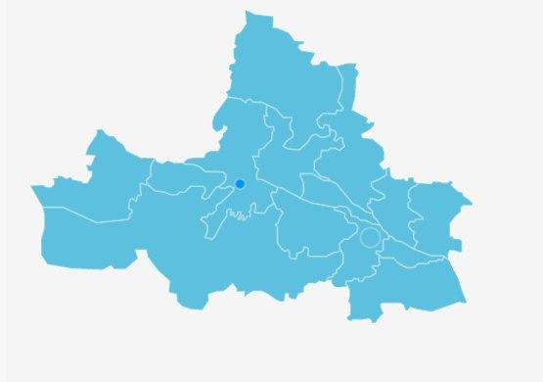
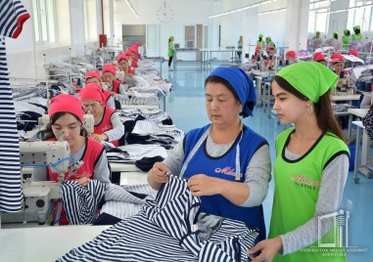
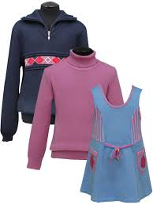
КАТТАҚЎРҒОН ШАҲРИДА ИҚТИСОДИЙ “ЎСИШ НУҚТА” (“ДРАЙВЕР”) ЛАРИ
ЕР МАЙДОНИ
1524,6 км2
Аҳоли
89,9минг
Ишсизлар сони
3810
Темир дафтардан рўйхатдан ўтган
1053
КАТТАҚЎРҒОН ШАҲРИ
ШАҲАР ИҲТИСОСЛАШУВИ / ЎСИШ НУҚТАЛАРИ
Қурилиш материалларини ишлаб чиқариш
Текстил корхоналариини ташкил этиш
Ижтимоий соҳа объектларини ташкил этиш
Ҳунармандчиликни ривожлантириш
ИШЛАБ ЧИҚАРИШ САЛОҲИЯТИ
+2,5
млн тонна
вольфрам
+200
минг. тонна
травертин
+2000
минг дона
тайёр махсулот
+1000
нафар
талаба
+10000 минг дона
тайёр махсулот
ШАҲАРНИНГ КУЧЛИ ТОМОНЛАРИ
ИШЛАБ ЧИҚИЛГАН ЛОЙИҲАВИЙ ТАКЛИФЛАР
8
14,0
450
яратиладиган иш ўринлари
Вольфрам
Шебен
Травертин
лойиҳалар
млн.долл.
Норуда қазилма
захиралари
Ҳизматлар соҳасинг ривожланганлиги
Мева-сабзавот маҳсулотларини етиштиришга ихтисослашганлиги
Текстил маҳсулотларини ишлаб чиқаришни ташкил этиш лойихасини ташкил этиш
ШАҲАРНИНГ ЗАИФ ТОМОНЛАРИ
3,0
Мавжуд ер ости ва ер усти қазилма бойликларидан етарли даражада қайта ишлаш йўлга қўйилмаганлиги
Ижтимоий соҳа объектларини етарли эмаслиги (институт, ҳусусий клиникалар)
млн.долл.
250

Slide 11
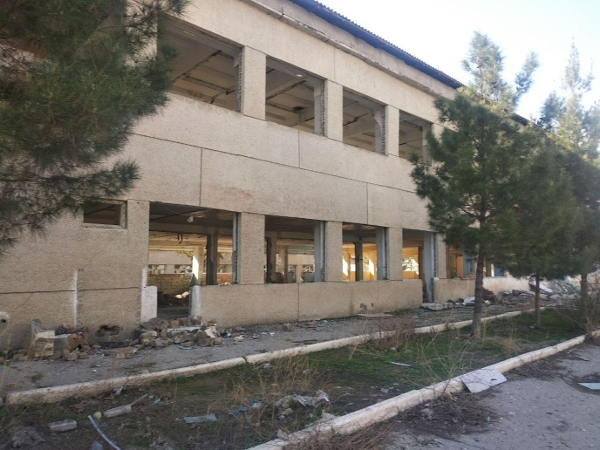
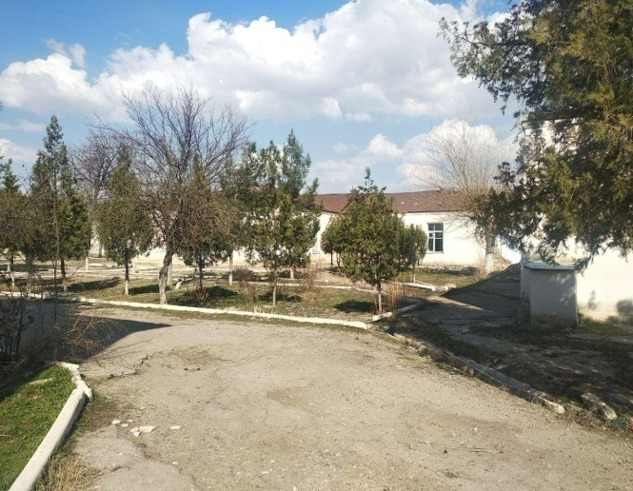
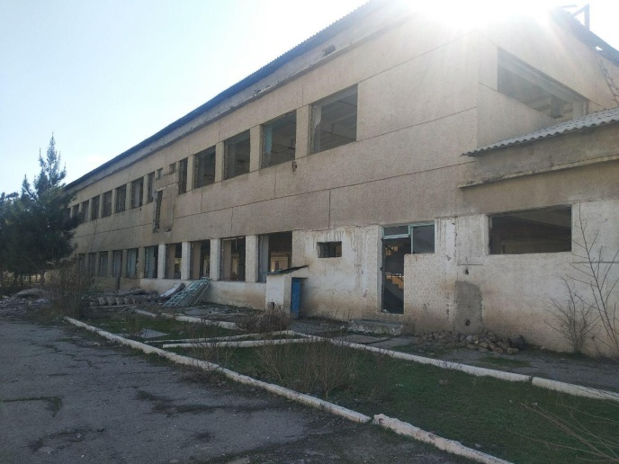
Каттақўрғон шаҳар собиқ болалар шифохонаси бино-иншоатлари
Лойиҳа паспорти
Бинонинг кўриниши
Т/р | Лойиҳа мақсади: Хорижий инвестор таклифига асосан
1 | Хорижий инвестор:
2 | Жами лойиҳа қиймати: 3,0 млн АҚШ доллари миқдоридан кам бўлмаган
 | шундан:
3 | Ўз мабалағи:
4 | Тўғридан тўғри хорижий
 | инвестиция қиймати: 3,0 млн АҚШ доллари миқдоридан кам бўлмаган
5 | Умумий майдони 8 700,0 кв.м қурилиш ости майдони 3 000,0 кв.м
6 | Яратиладиган иш ўринлари сони: 200 нафар
7 | Ишга тушиш муддати: 2020-2021 йй.
8 | Балансда сақловчи: Каттақўрғон шаҳар ҳокимлиги

Slide 12
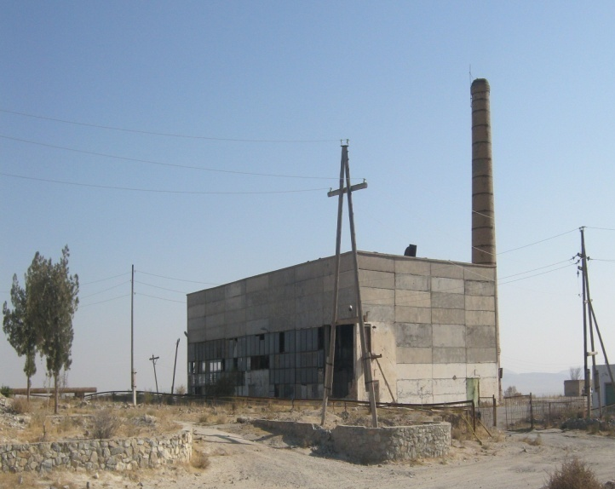
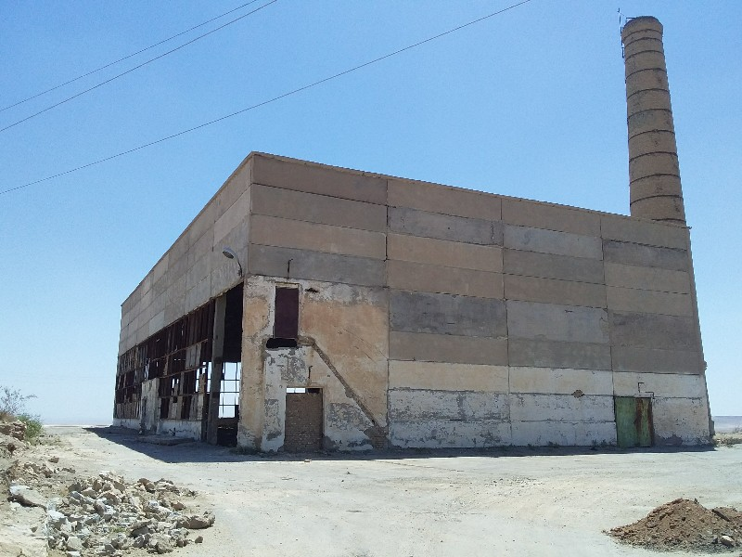
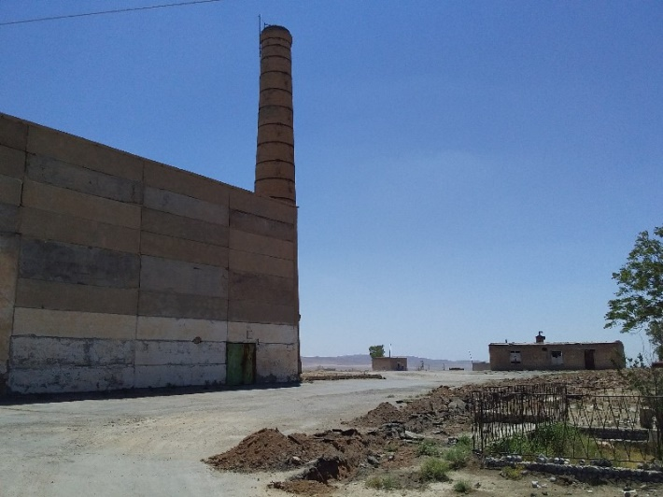
Каттақўрғон шаҳар “Ингичка” қўрғони, “Ўзбекистон” кўчасида жойлашган бўш турган қозонхона бино ва иншоотлари
Лойиҳа паспорти
Бинонинг кўриниши
Т/р | Лойиҳа мақсади:Хорижий инвестор таклифига асосан
1 | Хорижий инвестор:
2 | Жами лойиҳа қиймати:1,0 млн АҚШ доллари миқдоридан кам бўлмаган
 | шундан:
3 | Ўз мабалағи:
4 | Тўғридан тўғри хорижий
 | инвестиция қиймати:1,0 млн АҚШ доллари миқдоридан кам бўлмаган
5 | Умумий майдони 11 000,0 кв.м қурилиш ости майдони 1 506,5 кв.м
6 | Яратиладиган иш ўринлари сони: лойиҳа асосида
7 | Ишга тушиш муддати: 2020-2021 йй.
8 | Муаммо: Фойдаланилмай турган қозонхона бино ва иншоатларини шаҳар ҳокимлиги балансига олиш учун Самарқанд вилоят “Иссиқлик манбаи” давлат унитар корхонаси рухсатини олиш
9 | Фойдали қазилмалар Вольфрам, бентонит, кварц, гипс, охак, гранит

Slide 13
Ўзбекистон
Республикаси
Инвестициялар
ва ташқи савдо
вазирлиги
2019-2020 ЙИЛЛАРДА КАТТАҚЎРҒОН ШАҲРИНИНГ ЭКСПОРТ
САЛОҲИЯТИНИ РИВОЖЛАНТИРИШ
2019 ЙИЛ - 6,8 МЛН.ДОЛЛ.
2020 ЙИЛ - 10,6 МЛН.ДОЛЛ.
Саноат 5,8
$ млн.
Ўсиш суръати:
Январ-сентябр (факт
5526.0 минг АҚШ долл 69%)
Режа
бажарилиши:
Саноат 8,4
$ млн.
155,8%
Саноат 5464.0
$ минг.
102,3%
Қишлоқ
хўжалиги 1,0
$ млн.
Қишлоқ
хўжалиги 62.0
$ минг.
Қишлоқ
хўжалиги 2,2
$ млн.
ЯНГИ ШАКЛЛАНТИРИЛГАН ЛОЙИҲАЛАР
ҲИСОБИГА АМАЛГА ОШИРИЛАДИГАН
ЭКСПОРТ ҲАЖМЛАРИ
2020 ЙИЛДА ГЕОГРАФИЯ
ВА ДИВЕРСИФИКАЦИЯ
КАТТАҚЎРҒОН ШАҲРИДА
2020 ЙИЛДА АМАЛГА ОШИРИЛАДИГАН ЧОРА-ТАДБИРЛАР:
Давлатлар:
+ 1,2
млн. долл.
кўшимча экспорт
9
13
лойиҳалар
6 та корхонага экспортолди молиялаштириш мақсадида 15.0 млрд. сўмлик айланма маблағ учун кредит ажратиш
Янги: +2
Маҳсулотлар:
56
+ 2
млн. долл. йилига
кўшимча экспорт
Чорва моллари ички аъзоларини Хитой Халқ Республикасига
экспортга ортиш бўйича тегишли келишувларга эришиш
Янги: +2
Экспортерлар:
12
Шаҳарда экспортёр корхоналарда халқаро
(Global G.A.P., Halal, Organic) ва бошқа стандартларни жорий этиш
Янги: +2
Кўшимча экспорт:
+5,5 млн.долл.

Slide 14
2020 йилда худудий экспорт режаси 10638 минг. АҚШ доллар этиб белгиланган бўлиб, шундан саноат 8493,0 минг. АҚШ доллар, қишлоқ хўжалиги маҳсулотлари 2145,0 минг. АҚШ доллар этиб белгиланган. Шундан ўтган 2020 йилнинг январ-ноябрь ойларида ҳудудий экспорт кўрсатгичи 6285,0 минг. АҚШ долларини ташкил этиб январ – ноябрь режаси 63,8 % га бажарилиб келинмоқда. Бундан ташқари, худуддий экспорт салоҳиятини ошириш, экспорт ражасини бажариш мақсадида қуйидаги янги саноат корхоналарини экспортга жалб қилиш бўйича амалий ишлар олиб борилмоқда: “Жасурбек Зухриддин” МЧЖ томонидан Афғонистон давлатига ун маҳсулотини экспорт қилиш ҳамда “Классик Мотор” МЧЖ томонидан Афғонистон давлатига қишлоқ хўжалигида фойдаланиладиган дори сепиш аппаратларини экспорт қилиш режалаштирилган. Худуднинг экспорт салоҳияти жорий ва келгуси йилларда қўйидагилар ҳисобидан ошади: - жами йиллик қуввати 1,5 минг тонна мевани қайта ишловчи ва қуритишга йўналтирилган 1 та лойиҳани амалга ошириш; - жами қуввати 800 тонналик 3 та музлаткичли камераларда экспортга ортилиши режалаштирилаётган 800 тонна миқдоридаги қишлоқ хўжалиги маҳсулотларини сақлаш.

Slide 15
Каттақўрғон шаҳарда ташкил қилинган кичик саноат зоналари тўғрисида
МАЪЛУМОТ
№ | Лойиҳа ташаббускори | Лойиҳа номи | Лойиҳа қиймати, минг. долл. | Молиялаштириш манбаи (млн.долл.) |  |  | ер майдони (гектар) | Ишга тушириш муддати | Янги иш ўрни
 |  |  |  | ўз маблағи | банк кредити | хорижий инвест
Каттақўрғон шаҳар собиқ "Каттақўрғон Агросервис МТП" худудида
1 | "CLASSIC MOTOR" МЧЖ | Юқори босимли пластик қувурлар | 1400 | 1400 | 0 | 0 | 1,00 | 2020 27 февралда ишга тушган | 85
2 | "CLASSIC MOTOR POWER" ҚК | Саноат учун турли хил темир қувурлар ва профиллар ишлаб чикариш | 2250 | 2250 | 0 | 0 | 1,00 | 2021 йил январ | 85
Каттақўрғон шаҳар Ингичка қўрғончаси собиқ "Ингичка кони" худудида
1 | "SAMKAT SAPFIR" МЧЖ | Қурилиш гипси ишлаб чиқариш | 61,7 | 61,7 | 0 | 0 | 0,50 | 2019 йил 17 апрелда ишга туширилган | 7
2 | "Мартабаев Зафар Сервис" ХК | Қурилиш гипси ишлаб чиқариш | 50,00 | 50,00 | 0,00 | 0,00 | 0,11 | 2019 йил 1 майда ишга туширилган | 6
3 | "Neftegaz prom proekt servis" МЧЖ | қурилиш материаллари ишлаб чиқариш | 12,00 | 6,00 | 6,00 | 0 | 0,05 | 2019 йил апрелда ишга туширилган | 5
4 | "Зарина Акмаловна" ХК | Қурилиш гипси ишлаб чиқариш | 62,50 | 62,50 | 0,00 | 0,00 | 0,24 | 2019 йил 26 июнда ишга туширилган | 10
5 | "Ингичка гипс" ХК | Қурилиш гипси ишлаб чиқариш | 50,00 | 50,00 | 0,00 | 0,00 | 0,12 | 2020 йил 10 январда ишга туширилган | 8
6 | Ташаббускор Бердияров Санъат Тошниязович | Травертин порошок,гипс,шлакаблок ишлаб чиқариш | 70,00 | 70,00 | 0,00 | 0,00 | 0,10 | 2021 йил 15 март | 10
7 | "Al-Mineral" МЧЖ | Травертин порошок, краска, сухой смесь, мель, гипс,охак | 100,00 | 100,00 | 0,00 | 0,00 | 0,15 | 2020 йил 1-декабр ишга туширилган. | 15
8 | "Asrorbek Qo'rg'on STAR " МЧЖ | травертин порошок ва гипс маҳсулотларини ишлаб чиқариш | 60,00 | 60,00 | 0,00 | 0,00 | 0,20 | 2021 йил 1-май ишга тушириш режалаштирилган | 8
 | Жами КСЗ бўйича |  | 4056,20 | 4110,20 | 6,00 | 0,00 | 3,47 |  | 239

Slide 16
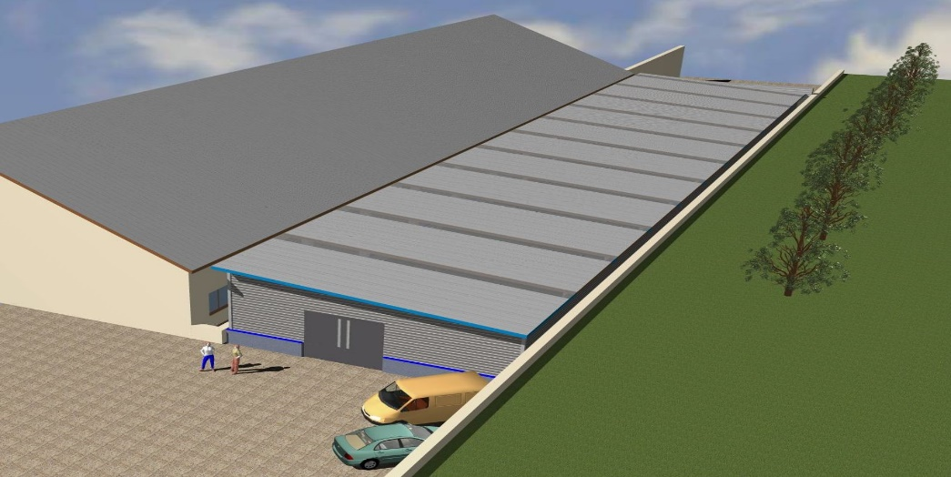
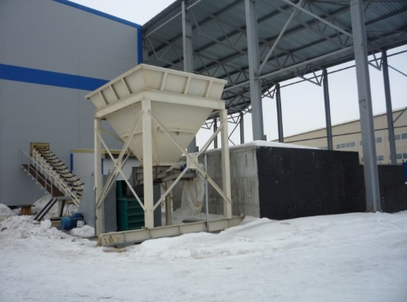
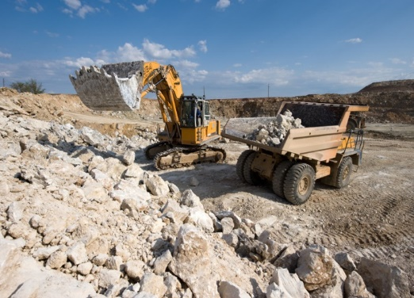
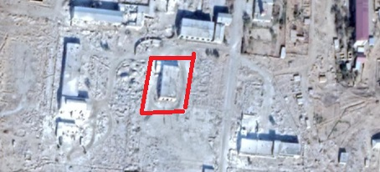
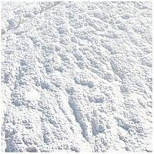
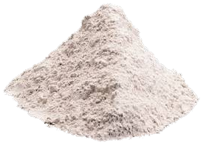
“Гипс ишлаб чиқаришни ташкил этиш” лойиҳаси
ПАСПОРТИ
Лойиҳа ташаббускори | "SAMKAT SAPFIR" МЧЖ
Лойиҳа номи | Гипс ишлаб чиқариш
Лойиҳа қуввати | 6000,0 тонна (ишлаб чиқариш)
Манзили | Каттакургон шахар Ингичка қўрғончаси
Лойиҳа қиймати | 500.0 млн сўм
шу жумладан:
ўз маблағи | 500.0 млн сўм
банк кредити | -
хорижий инвестиция | -
Хизмат кўрсатувчи банк | АИТБ "Ипак йўли банк"
Умумий ер майдони | 0,35 га
Яратиладиган иш ўрни | 10 киши
Ишга тушириш муддати | 2019 йил июн

Slide 17
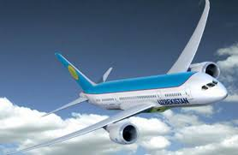
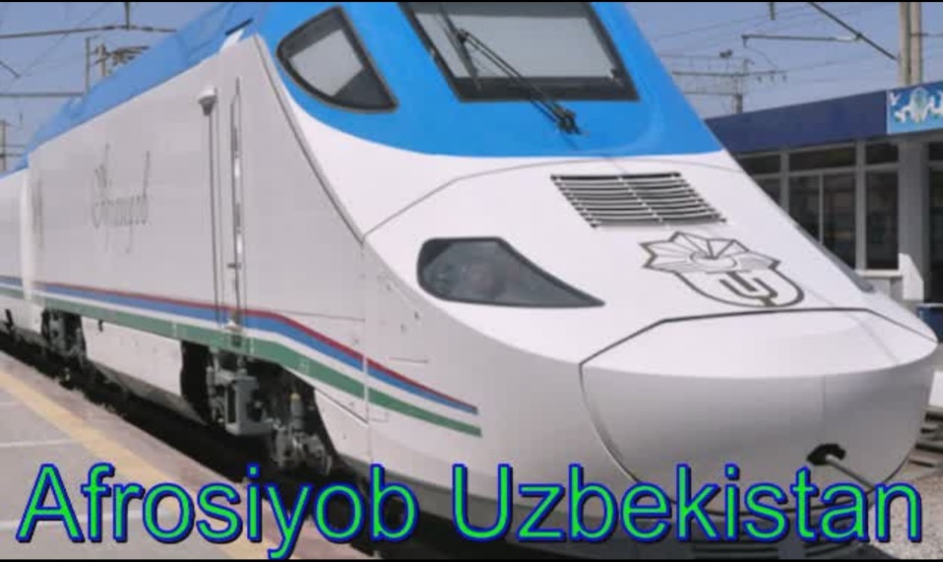
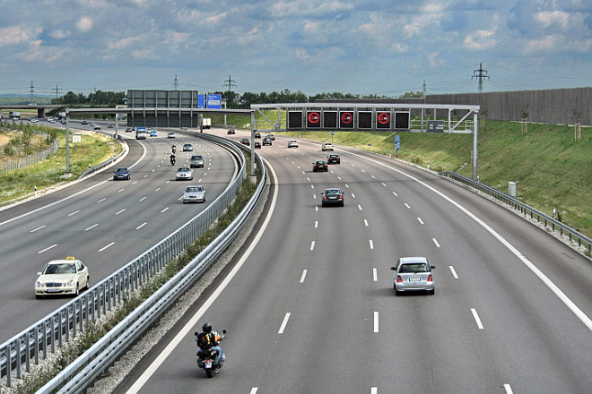
Транспорт инфратузилмаси
Ҳаво йўллар – Самарқанд Халқаро аэрапортигача масофа – 90 km
Темир йўллар – масофа темир йўлларга - 5 km
Магистрал – M-39 –Халқаро автомобил йўллари 17.8 km

Slide 18
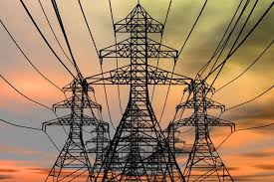
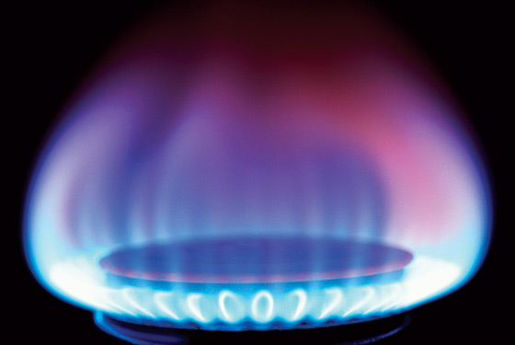
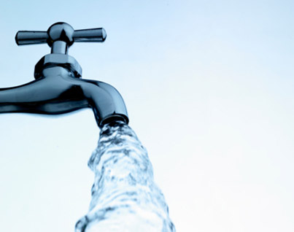
Ҳудуднинг инфратузилмаси
Электр энергия –
98,0 млн квт/соат
Табиий газ –
70 млн. куб/метр,
Юқори босим-26,8 км,
Ўртача босим – 70,1 км
Сув –
258,6 минг
куб /метр
Коммуникация –
40 км оптик симлар

